Slide 1
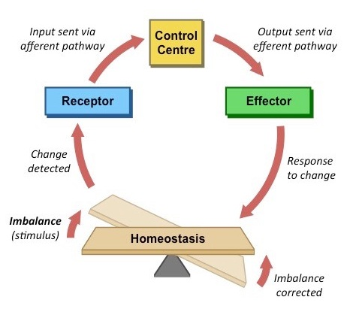
Modele matematice în procese homeostatice, cu implementări în Matlab

Slide 2
Cuprins
Fundamentele teoretice pe care se bazează subiectul tezei
Descrierea celor 3 modele relative la homeostazie
Implementarea in Matlab a unora dintre modelele descrise
Concluzii bazate pe analiza graficelor și pe simularile în Matlab

Slide 3
Fundamentele teoretice pe care se bazează subiectul tezei
Descriere succinta a homeostaziei

Slide 4
Fundamentele teoretice pe care se bazează subiectul tezei
Mecanisme homeostatice( discutie despre raspunsul pozitiv si negativ al organismului la influentele mediului inconjurator)

Slide 5
Fundamentele teoretice pe care se bazează subiectul tezei
Homeostazia conturata de:
Sistemul glucoza-insulina
Reglarea somnului in organism
Procesul de termoreglare al corpului

Slide 6
Descrierea modelului glucoza-insulina
Prezentarea problemei
Testele folosite pentru depistarea problemei
Modelul reprezentat de ecuatii diferentiale

Slide 7
Descrierea modelului pentru reglarea somnului
Descrierea problemei
Impartirea in diferite stagii
Ecuatiile reprezentative modelului

Slide 8
Descrierea modelului de termoreglare corporala
Descrierea problemei
Ecuatii reprezentative

Slide 9
Implementarea in Matlab a modelului pentru glucoza

Slide 10
Implementarea in Matlab a modelului pentru insulina

Slide 11
Concluzii trase in urma celor 2 modele

Slide 12
Implementarea in Matlab a modelului pentru reglarea somnului

Slide 13
Concluzii trase in urma modelului pentru reglarea somnului

